Slide 1
В ГОСТЯХ У СКАЗКИ
(памятники сказочным героям)
Подготовила: Рогова Т.П.,
воспитатель МБДОУ «Детский сад № 10 «Гнездышко»,
г. Рубцовск, 2013г

Slide 2
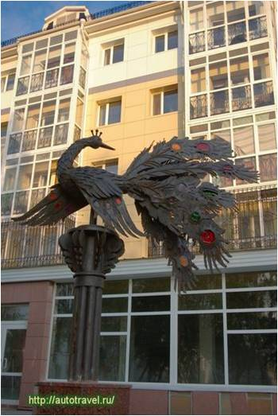
Сладкий яблок аромат Заманил ту птицу в сад. Перья светятся огнём, И светло вокруг, как днём.
Жар-птица в г. Тобольске

Slide 3
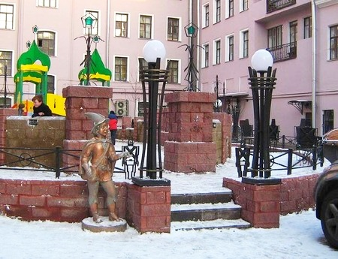
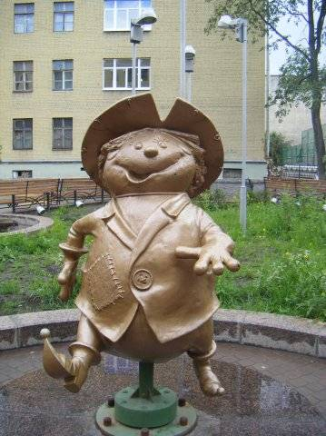
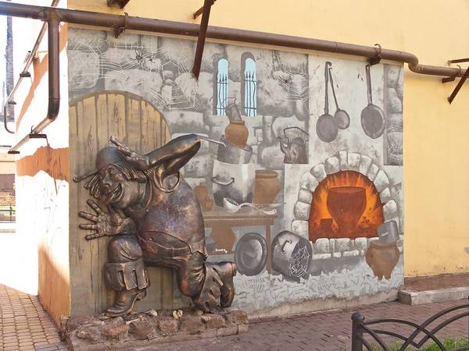
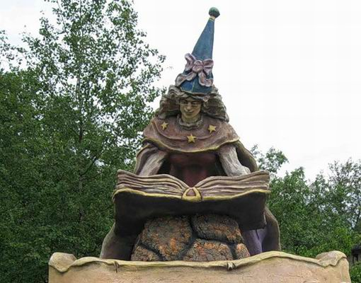
Мой вопрос совсем не трудный, Он - про город Изумрудный. Кто там был правитель славный? Кто там был волшебник главный?
Волшебница Виллина в Подмосковье
Памятники героям сказок А. Волкова
"Волшебник Изумрудного города" в Санкт-Петербурге

Slide 4
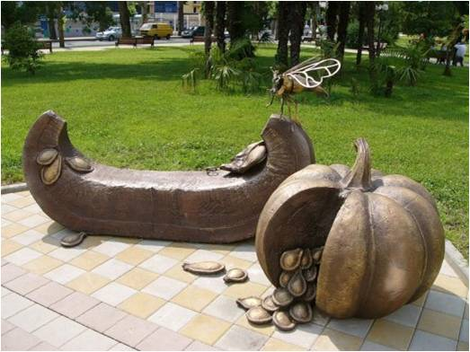
Покупала самовар, А спасал ее комар.
Памятник Мухе-Цокотухе в г. Сочи

Slide 5
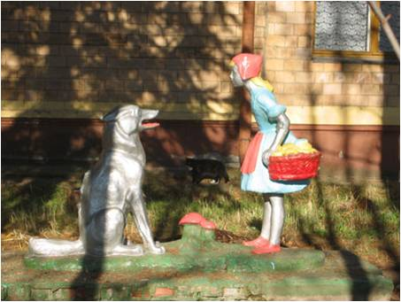
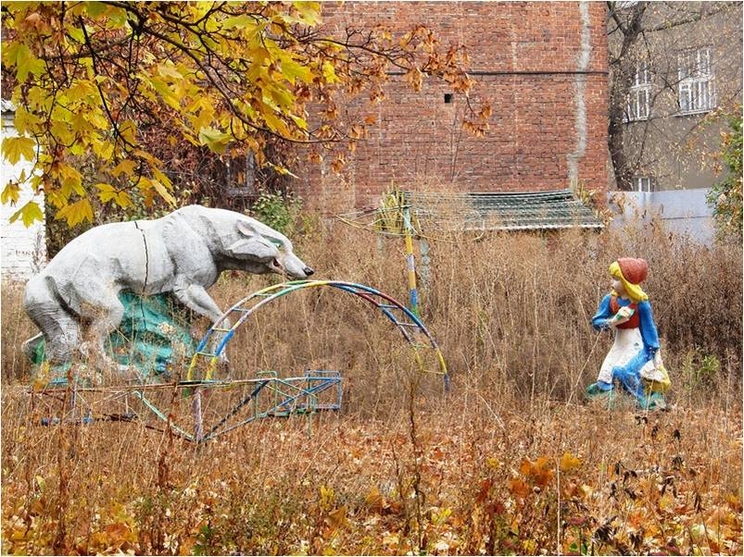
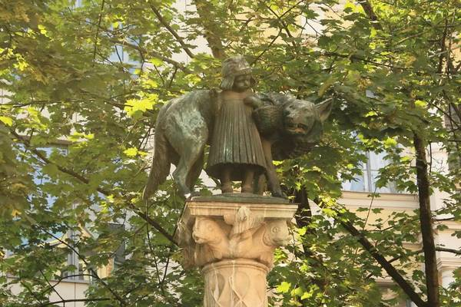
В гости к бабушке пошла, Пироги ей понесла. Серый Волк за ней следил, Обманул и проглотил
г. Красногорск
г. Харьков
Германия, Мюнхен

Slide 6
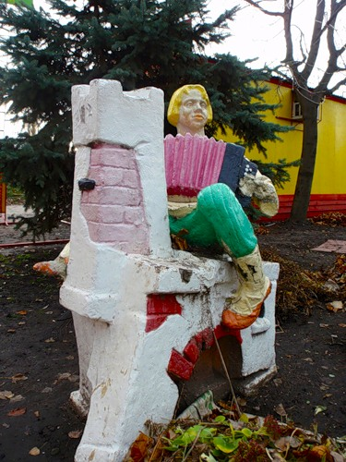
Уплетая калачи, Ехал парень на печи. Прокатился по деревне И женился на царевне.
Украина, Сумская область

Slide 7
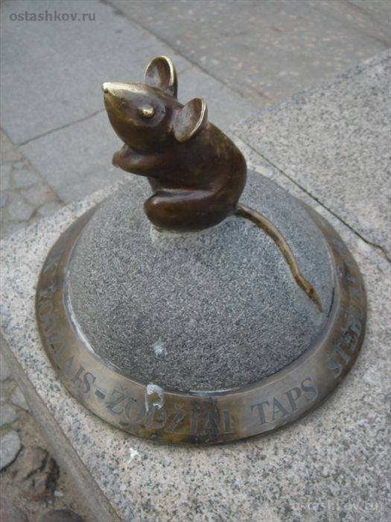
Всех важней она в загадке, Хоть и в погребе жила: Репку вытащить из грядки Деду с бабкой помогла.
Литва, Клапейд

Slide 8
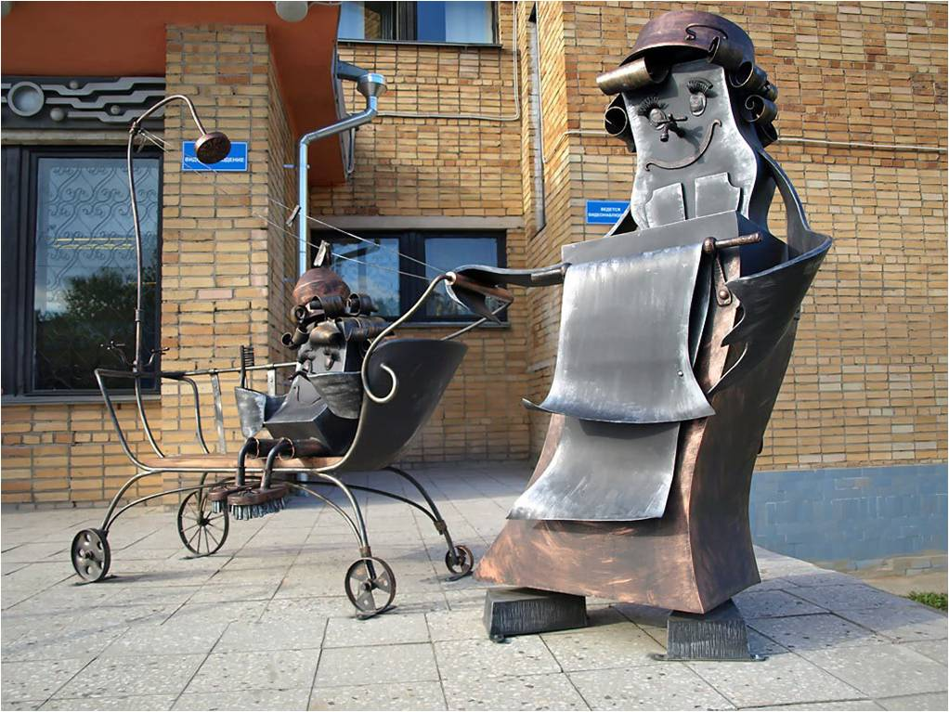
Всех грязнуль отчистит быстро, Всех нерях умоет чисто Умывальников начальник И мочалок командир – Знаменитый…
Великий Новгород

Slide 9
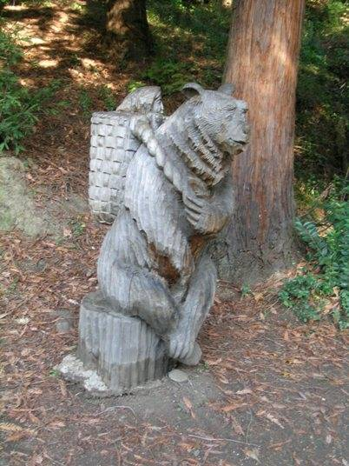
Отвечайте на вопрос: Кто в корзине Машу нёс, Кто садился на пенёк И хотел съесть пирожок? Сказочку ты знаешь ведь? Кто же это был? …
Сочи

Slide 10
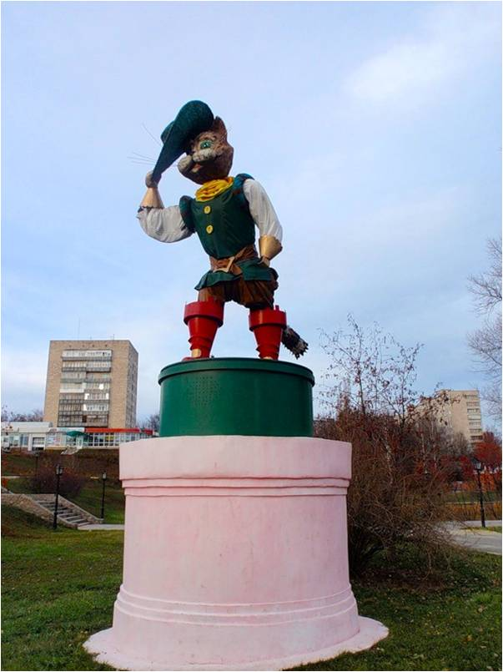
Этот сказочный герой С хвостиком, усатый, В шляпе у него перо, Сам весь полосатый, Ходит он на двух ногах, В ярко-красных сапогах.
Украина, г. Сумы,
парк «Сказка»

Slide 11
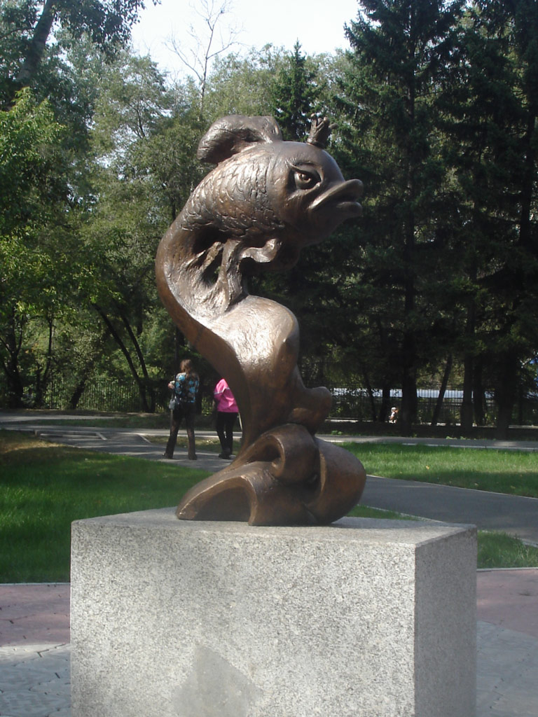
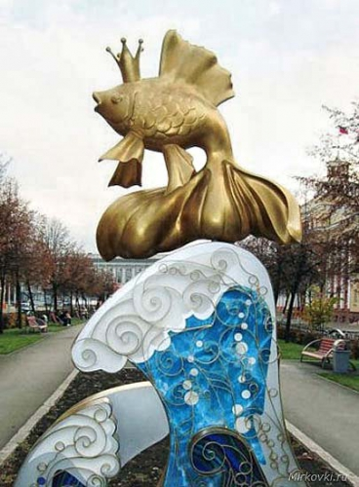
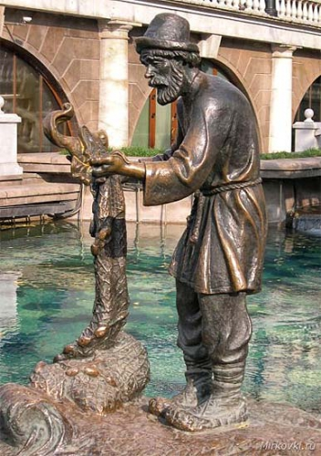
Подарит новое корыто, И новый дом, и слуг в придачу. Но если уж она сердита, С ней вместе уплывёт удача! Исчезнет всё, и в море зыбком Растает золотая …
Кемерово. Золотая рыбка
на гребне волны.
Рыбка получилась яркая
и блестящая, не спроста она
называется золотой.
В темное время суток -
подсветка специальными лампами,
установленными в основании постамента
Серия фонтанов в Москве
на Манежной площади
В парке Абакана

Slide 12
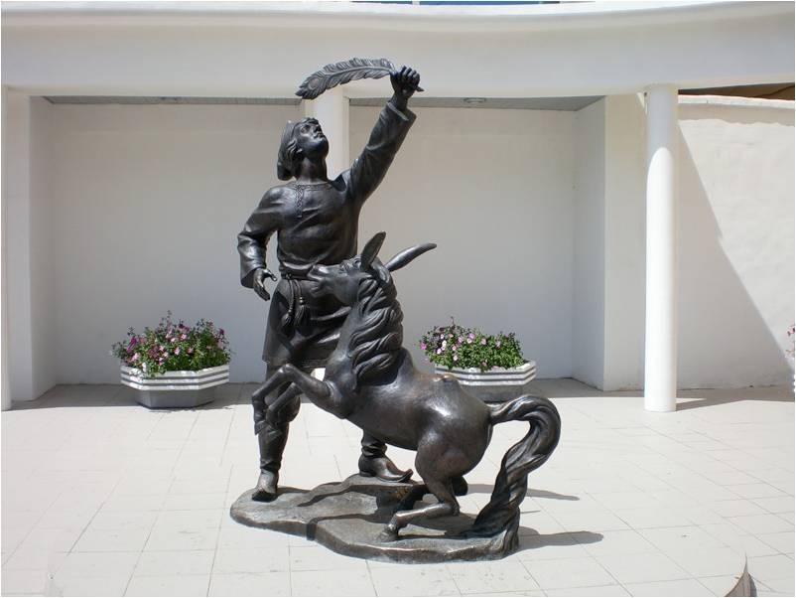
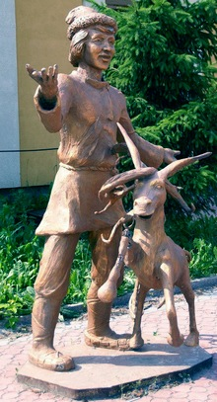
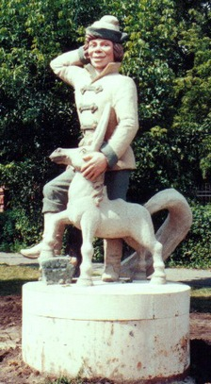
Скок–поскок, скок–поскок – Через море и лесок! По пути нашёл Жар–птицу И красавицу-девицу, Ну а глупого царя Обмануть сумел не зря. Так Иванушке помог Умный маленький конёк, Всем известный…
Астрахань
Ишим называют городом Конька-Горбунка. Коньки-Горбунки обитают по всему городу. Всех приезжих уже на вокзале встречают Иванушка с Горбунком

Slide 13
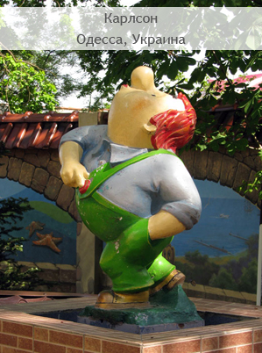
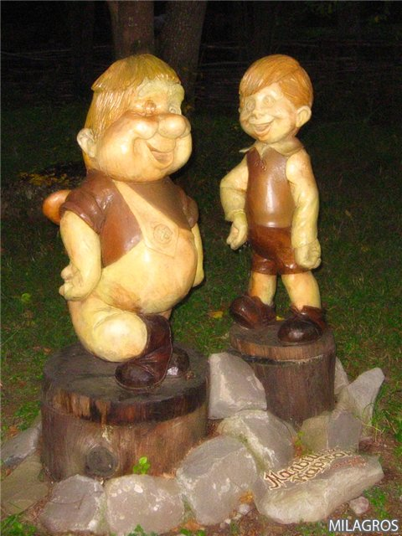
Толстяк живет на крыше, Летает он всех выше.
Герои шведской сказочницы
Астрид Линдгрен есть не только
в Швеции на родине
писательницы,
но и в других городах

Slide 14
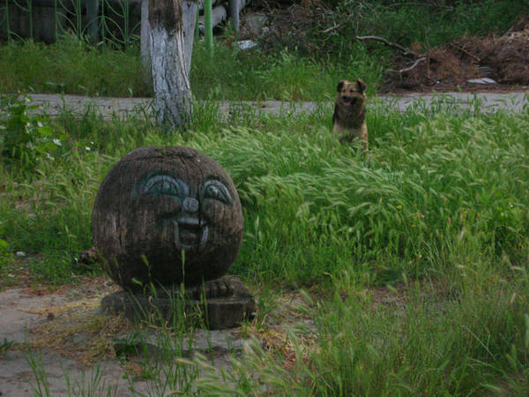
Из муки он был печен, На сметане был мешен. На окошке он студился, По дорожке он катился. Был он весел, был он смел И в пути он песню пел. Съесть его хотел зайчишка, Серый волк и бурый мишка. А когда малыш в лесу Встретил рыжую лису, От нее уйти не смог. Что за сказка?
Анапа

Slide 15
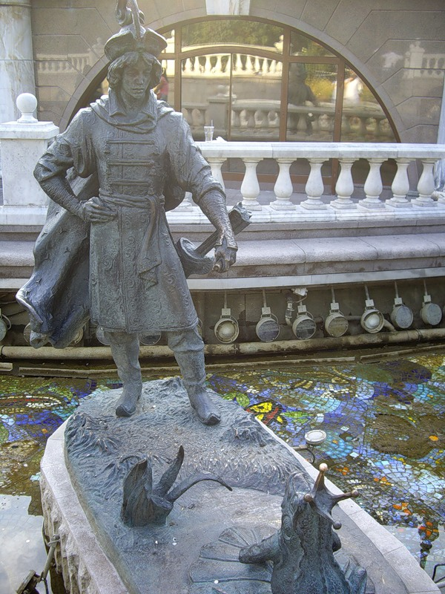
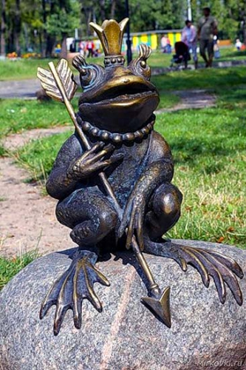
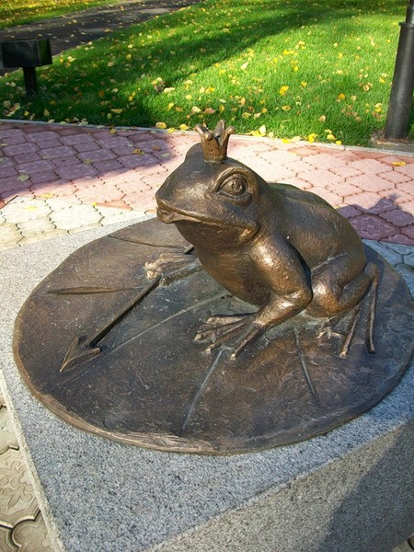
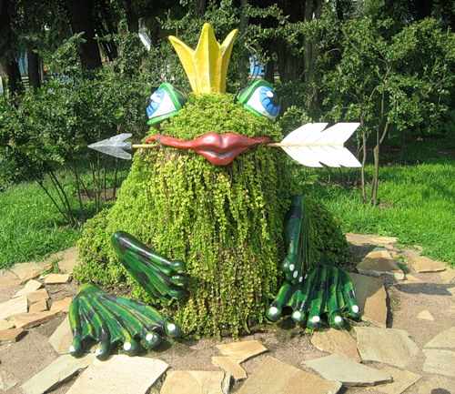
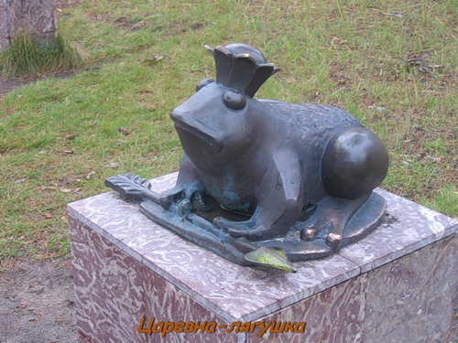
Стрела молодца угодила в болото, Ну где же невеста? Жениться охота! А вот и невеста, глаза на макушке. Невесту зовут …
Целая серия фонтанов и
скульптур, посвященных
сказочным героям работы
Церетели находится
на Манежной площади в Москве
Царевна-Лягушка находится
в Калининграде
в детском парке Юность
г. Когалым
г. Абакан
Санкт-Петербург

Slide 16
При подготовке презентации были использованы материалы интернет-сайтов:
http://www.liveinternet.ru/users/fox-cub77/post219118130
http://deti-online.com/zagadki/zagadki-pro-skazochnyh-geroev/

